Slide 1
лекция
ФИЗИЧЕСКИЕ ОСНОВЫ ВАКУУМНОЙ И ПЛАЗМЕННОЙ ЭЛЕКТРОНИКИ
1. ФИЗИКА ВАКУУМА
4. ФИЗИЧЕСКИЕ ОСНОВЫ ПЛАЗМЕННОЙ ЭЛЕКТРОНИКИ
2. ФИЗИЧЕСКИЕ ОСНОВЫ ЭМИССИОННОЙ ЭЛЕКТРОНИКИ
3. ФИЗИЧЕСКИЕ ОСНОВЫ ВАКУУМНОЙ ЭЛЕКТРОНИКИ
1

Slide 2
лекция
Раздел III Физика вакуумных приборов
В электрическом поле закон сохранения энергии имеет вид
ФИЗИЧЕСКИЕ ОСНОВЫ ВАКУУМНОЙ ЭЛЕКТРОНИКИ
Электрическое поле
Магнитное поле
Постоянное магнитное поле не совершает работу
+
_
Это уравнение позволяют описать движение электрона, найти его траекторию, скорость в любой точке, если известны начальные условия и картины электрического и магнитного полей
2

Slide 3
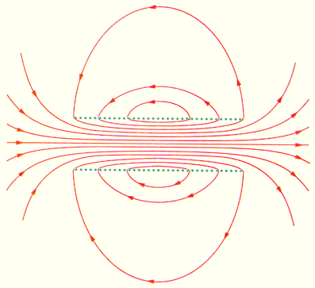
лекция
Раздел III Физика вакуумных приборов
КАРТИНЫ ПОЛЕЙ
Картину электрического поля в пространстве свободных от зарядов можно определить с помощью уравнения Лапласа
Картину электрического поля, которое искажается объемным зарядом можно определить с помощью уравнения Пуассона
Картины магнитных полей в простейших случаях
Магнитное поле соленоида в его центре на оси
Оператор Лапласа
Объемные плотности соответствующих зарядов
Магнитное поле на оси короткой катушки со средним радиусом R на расстоянии z
3

Slide 4
лекция
Раздел III Физика вакуумных приборов
ЧАСТНЫЕ СЛУЧАИ ДВИЖЕНИЯ ЭЛЕКТРОНА В ПОЛЯХ
В декартовой системе координат
1. Однородное электрическое поле (магнитное поле отсутствует, электрическое поле направлено вдоль оси OY, электрон движется в плоскости XY)
4

Slide 5
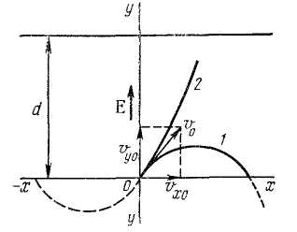
лекция
Раздел III Физика вакуумных приборов
ЧАСТНЫЕ СЛУЧАИ ДВИЖЕНИЯ ЭЛЕКТРОНА В ПОЛЯХ
Вершина параболы
1. Однородное электрическое поле
Исключив время
Если поле имеет противоположное направление, то движение электрона соответствует (2)
5

Slide 6
лекция
Раздел III Физика вакуумных приборов
ЧАСТНЫЕ СЛУЧАИ ДВИЖЕНИЯ ЭЛЕКТРОНА В ПОЛЯХ
2. Однородное магнитное поле (электрическое поле отсутствует, магнитное поле направлено навстречу оси OY B_{x}=B_{z}=0 и B_{y}=-B, электрон движется в плоскости XY)
Циклическая
частота
6

Slide 7
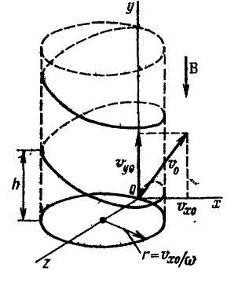
лекция
Раздел III Физика вакуумных приборов
ЧАСТНЫЕ СЛУЧАИ ДВИЖЕНИЯ ЭЛЕКТРОНА В ПОЛЯХ
Исключив время, получаем уравнение траектории
Это уравнение окружности с радиусом r
Траектория представляет собой спираль радиуса r и с шагом h
7

Slide 8
лекция
Раздел III Физика вакуумных приборов
ЧАСТНЫЕ СЛУЧАИ ДВИЖЕНИЯ ЭЛЕКТРОНА В ПОЛЯХ
3. Движение электрона в скрещенных полях.
(B_{x}=B_{z}=0 и B_{y}=-B, E_{x}=E_{z}=0 и E_{y}=-E, начальная скорость электрона равна 0)
8

Slide 9
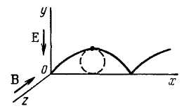
лекция
Раздел III Физика вакуумных приборов
ЧАСТНЫЕ СЛУЧАИ ДВИЖЕНИЯ ЭЛЕКТРОНА В ПОЛЯХ
Это уравнение окружности радиуса r с координатами центра, которые описываются соотношениями
Траектория электрона является циклоида, т.е. кривая, описываемая точкой расположенной на ребре диска радиуса r, катящегося по оси x
Скорость смещения центра
9

Slide 10
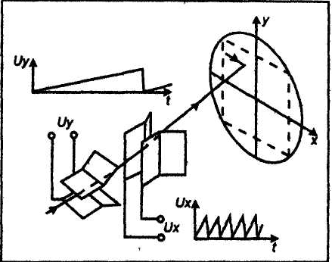
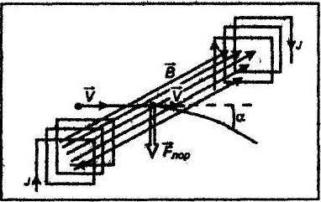
лекция
Раздел III Физика вакуумных приборов
УСТРОЙСТВА УПРАВЛЕНИЯ ЭЛЕКТРОННЫМ ПУЧКОМ
отклоняющие системы
Электростатические отклоняющие
системы –
две параллельные пластины длиной l,
расположенные на расстоянии d и
разностью потенциалов между ними U
Электромагнитные отклоняющие
системы –
две катушки с током,
плоскости которых параллельны
10

Slide 11
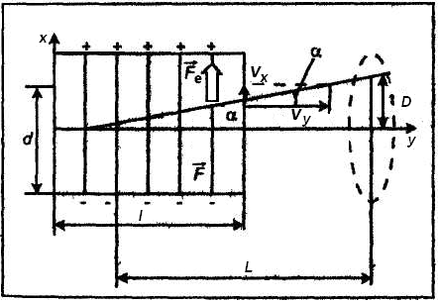
лекция
Раздел III Физика вакуумных приборов
УСТРОЙСТВА УПРАВЛЕНИЯ ЭЛЕКТРОННЫМ ПУЧКОМ
На электрон, влетевший в систему отклонения со скоростью
действует сила
уравнение движения
11

Slide 12
лекция
Раздел III Физика вакуумных приборов
ЭЛЕКТРОННАЯ ОПТИКА
Принцип Ферма- свет распространяется по наименьшему пути | Электронные пучки распространяются по наименьшему пути
Закон преломления | Роль коэффициента преломления выполняет величина
Линза всегда имеет точно очерченные геометрические границы | Преломляющие поверхности и границы раздела всегда удовлетворяют уравнению Лапласа
При прохождении светового луча через границу раздела его энергия не меняется | Электронный пучок, проходя через границу раздела, изменяет свои энергетические параметры
12

Slide 13
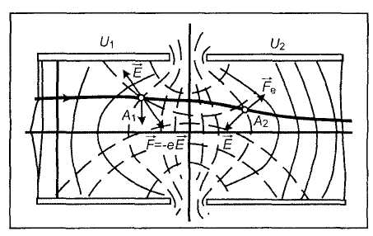
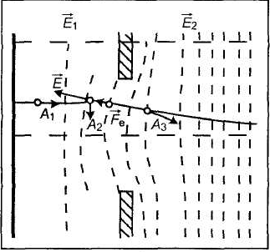
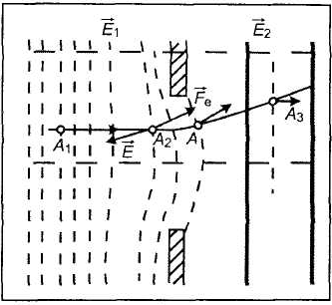
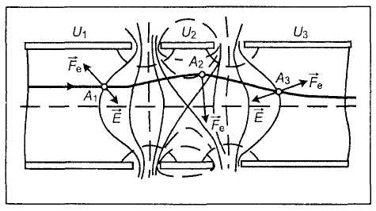
лекция
Раздел III Физика вакуумных приборов
ЭЛЕКТРОННАЯ ОПТИКА
линза,
образованная
диафрагмой
иммерсионная
линза
Основные типы линз
одиночная линза
собирающая линза
E₁<E₂
рассеивающая линза
E₁>E₂
13

Slide 14
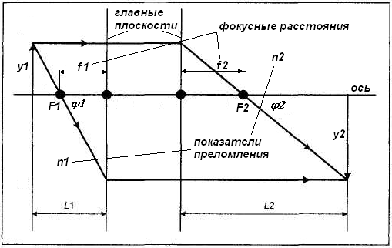
лекция
Раздел III Физика вакуумных приборов
ЭЛЕКТРОННАЯ ОПТИКА
одиночная линза
Угловое увеличение
Основные свойства электронных траекторий
Для определения траекторий достаточно знать распределение потенциала на оси симметрии
Траектории электронов и ионов будут совпадать, если у них были одинаковые начальные условия
Если потенциал электродов и всех точек пространства изменить в N раз то траектории не изменятся
При изменении размеров электродов в N раз траектории изменятся во столько же раз
Траектории обратимы
При использовании параксиальных траекторий можно получить уменьшенное или увеличенное изображение без искажений.
Линейное увеличение
Выполняются законы
14

Slide 15
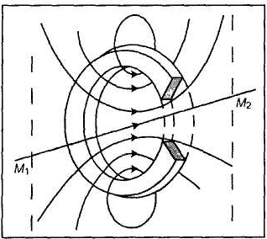
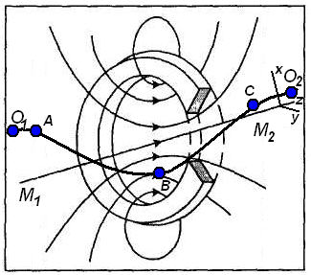
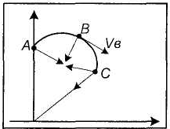
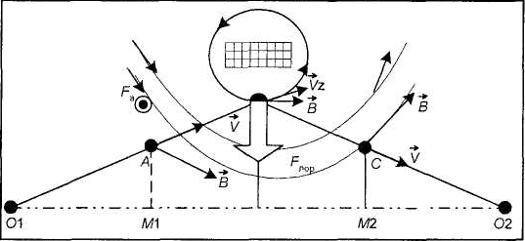
лекция
Раздел III Физика вакуумных приборов
ЭЛЕКТРОННАЯ ОПТИКА
Короткая магнитная линза
15

Slide 16
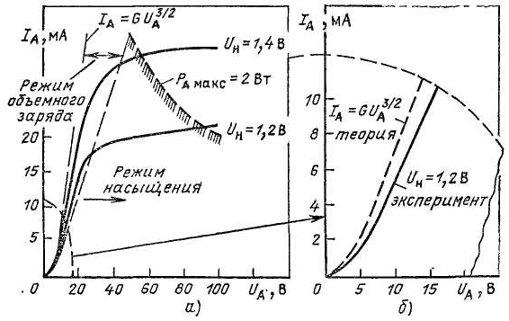
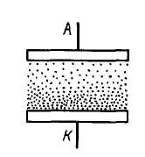
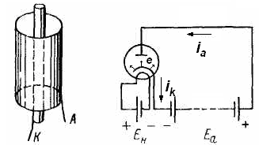
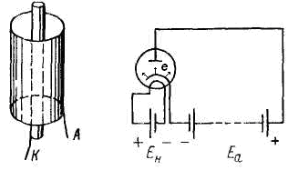
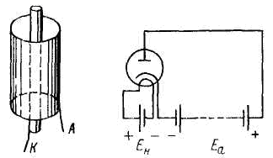
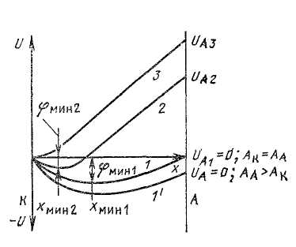
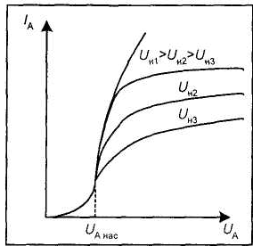
лекция
Раздел III Физика вакуумных приборов
ТОКОПРОХОЖДЕНИЕ В ВАКУУМЕ (диод)
Режим ограничения тока пространственным зарядом (плотность тока определяется законом степени 3/2)
Режим насыщения (закон степени 3/2 не применим)
Плотность анодного тока
В области минимума
потенциала плотность
тока определяется
соотношением
Закон степени 3/2
16

Slide 17
лекция
Раздел III Физика вакуумных приборов
ТОКОПРОХОЖДЕНИЕ В ВАКУУМЕ (диод)
В цилиндрической геометрии
табулированная функция Ленгмюра
ОСНОВНЫЕ ХАРАКТЕРИСТИКИ ЭЛЕКТРОВАКУУМНОГО ДИОДА
Крутизна S_{i} показывает, как изменяется анодный ток при изменении анодного напряжения
Внутреннее сопротивление R
Внутреннее дифференциальное сопротивление R_{i}
17

Slide 18
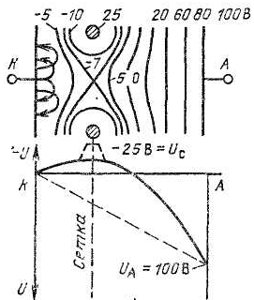
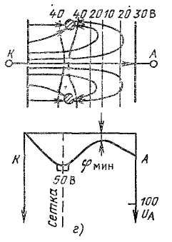
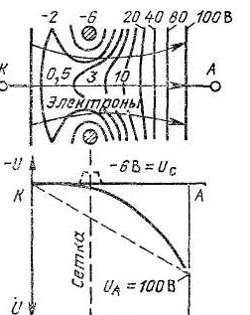
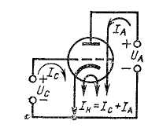
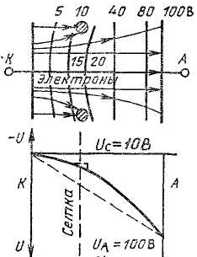
лекция
Раздел III Физика вакуумных приборов
ТОКОПРОХОЖДЕНИЕ В ВАКУУМЕ (триод)
U_{a}>0, U_{c4} >0, U_{a}>U_{c4}
U_{a}>0, U_{c1}<0
U_{a}>0, U_{c2}<0, U_{c2}>U_{c1}
U_{a}>0, U_{c3}>0, U_{a}> >U_{c3}
Триодом называется электровакуумный прибор, имеющий катод, анод и управляющую сетку, расположенную вблизи катода
18

Slide 19
лекция
Раздел III Физика вакуумных приборов
ТОКОПРОХОЖДЕНИЕ В ВАКУУМЕ (триод)
Для сравнения влияния потенциалов сетки и анода триод заменяют эквивалентным диодом, анод которого располагается в месте расположения сетки, а потенциал такого анода определяется соотношением
Расстояние между катодом и сеткой
Коэффициент проницаемости сетки, определяющий ослабление сеткой воздействия поля анода на потенциальный барьер по сравнению с потенциалом сетки
Закон степени 3/2 для эквивалентного диода
ОСНОВНЫЕ ХАРАКТЕРИСТИКИ ЭЛЕКТРОВАКУУМНОГО ТРИОДА
Крутизна S_{i} анодной характеристики
Крутизна S_{с} сеточной характеристики
Внутреннее дифференциальное сопротивление R_{i}
19

Slide 20
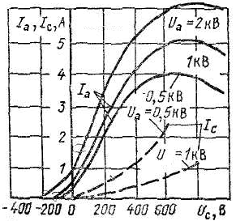
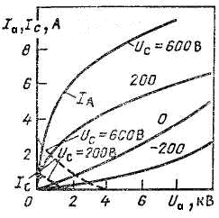
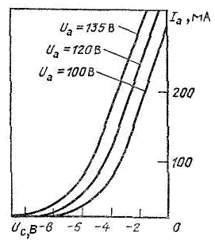
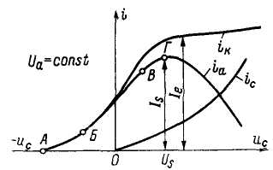
лекция
Раздел III Физика вакуумных приборов
ОСНОВНЫЕ ХАРАКТЕРИСТИКИ ЭЛЕКТРОВАКУУМНОГО ТРИОДА
коэффициент усиления
внутреннее сопротивление R
анодная характеристика
сеточная характеристика
20

Slide 21
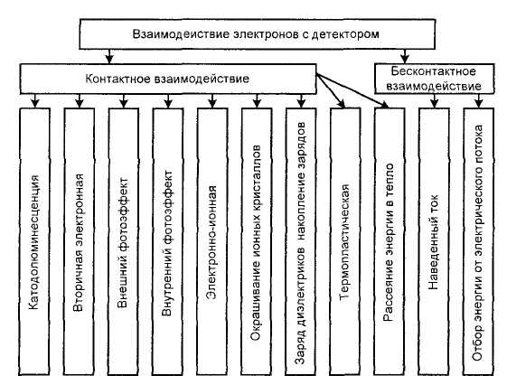
лекция
Раздел III Физика вакуумных приборов
21

